Slide 1
THƯỜNG THỨC MĨ THUẬT
MỘT SỐ CÔNG TRÌNH TIÊU BIỂU
CỦA MĨ THUẬT THỜI TRẦN
(1226-1400)

Slide 2
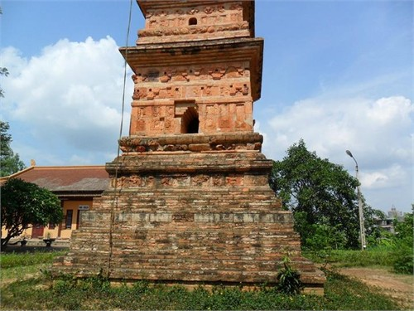
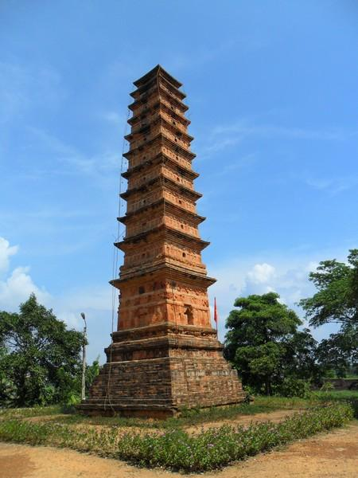
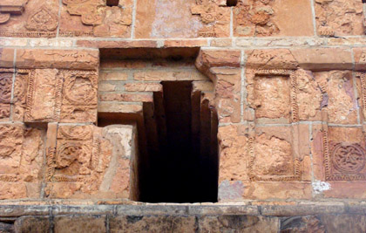
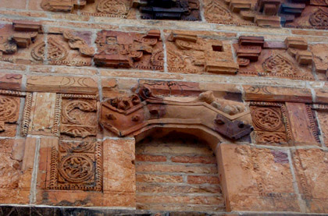
TTMT – MỘT SỐ CÔNG TRÌNH TIÊU BIỂU CỦA THUẬT THỜI TRẦN
Kiến trúc.
  Tháp Bình Sơn (Vĩnh Phúc).
- Công trình kiến trúc bằng đất nung, hiện còn 11 tầng, cao hơn 15m.
- Tháp mặt bằng vuông, kỹ thuật xây dựng khéo léo.
Thân tháp cấu trúc bằng hai lớp gạch: gạch khẩu, gạch ốp.

Slide 3
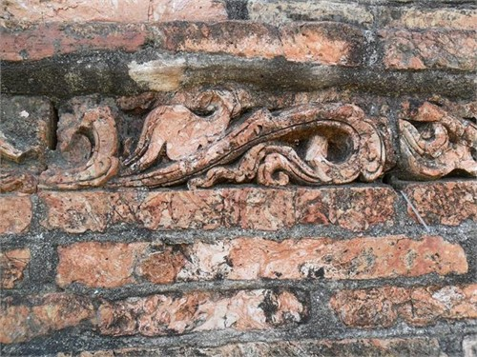
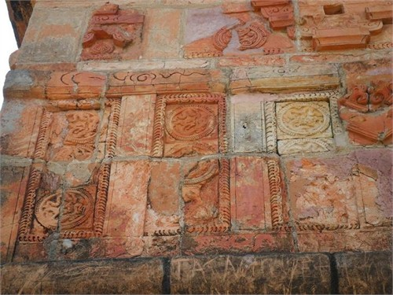
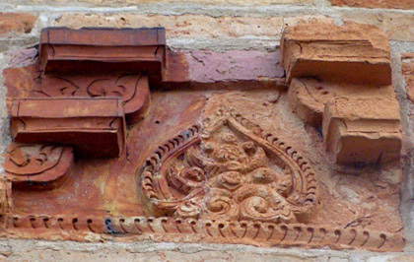
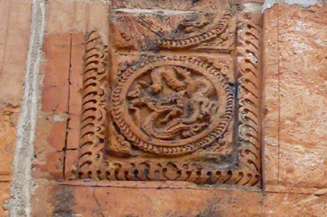
- Chạm khắc trang trí hoa văn công phu.
Họa tiết trên gạch được thiết kế tinh vi

Slide 4
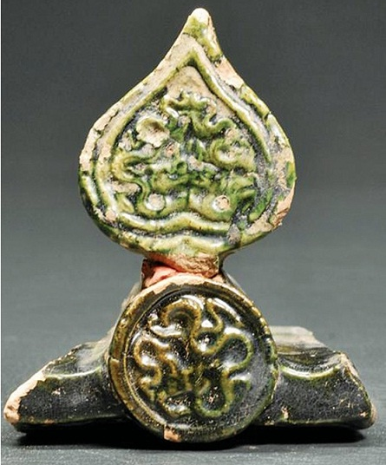
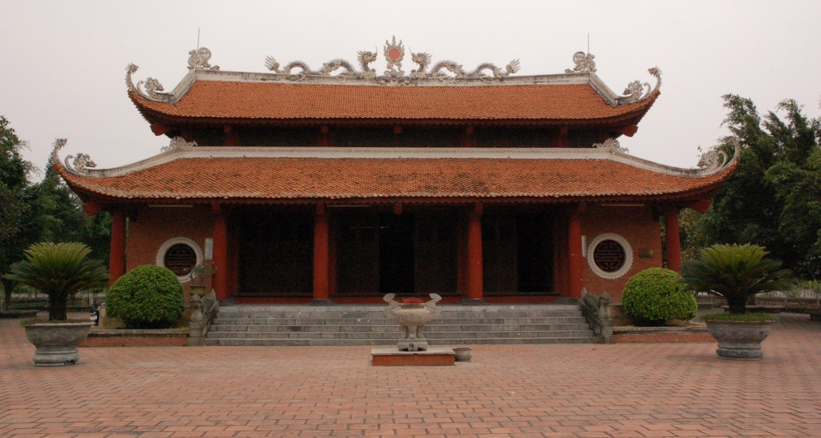
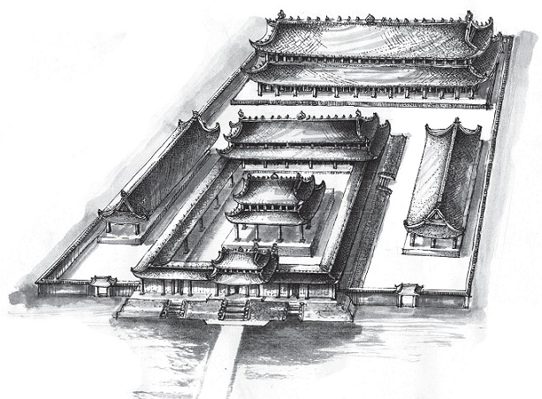
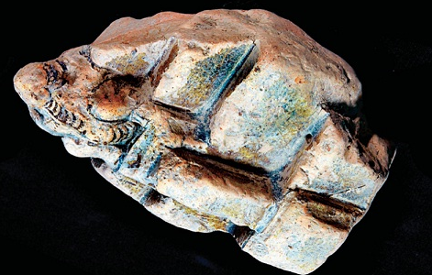
2. Khu Lăng mộ An Sinh (Quảng Ninh).
- Là khu lăng mộ các vua Trần.
Ngói ống men xanh lục và Tượng linh thứ
trang trí lợp mái tháp tìm thấy tại Thái lăng
Đền An Sinh và Khu lăng mộ Thái Lăng

Slide 5
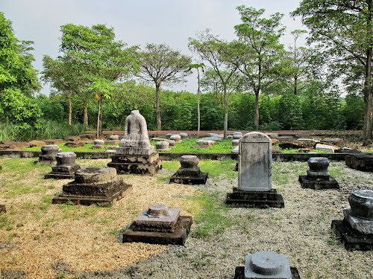
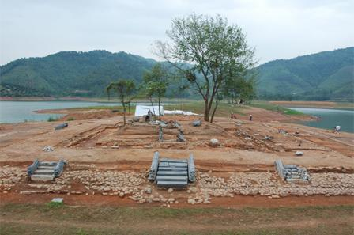
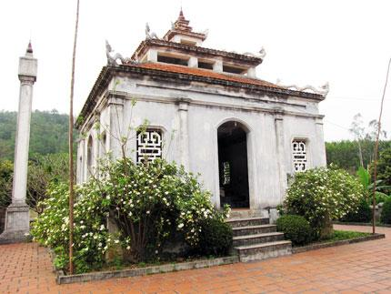
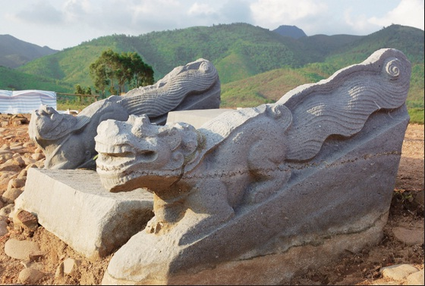
- Cụm công trình kiến trúc có quy mô lớn.
Lăng vua Trần Hiến Tông
Di chỉ Thái Lăng

Slide 6
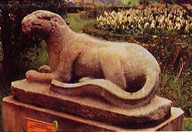
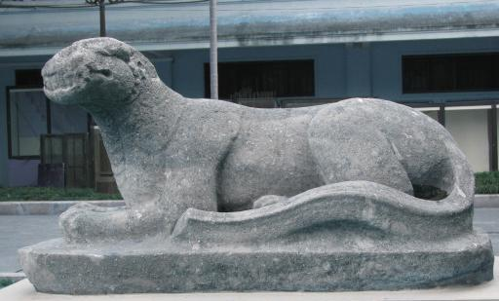
II. Điêu khắc.
1. Tượng hổ lăng Trần Thủ Độ (Thái Bình).
- Tượng dài 1,41m, rộng 0,64m, cao 0,75m.
- Hình khối đơn giản, dứt khoác, chặt chẽ.

Slide 7
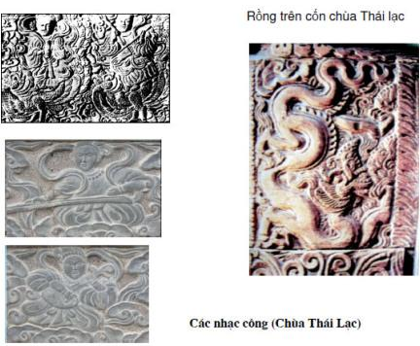
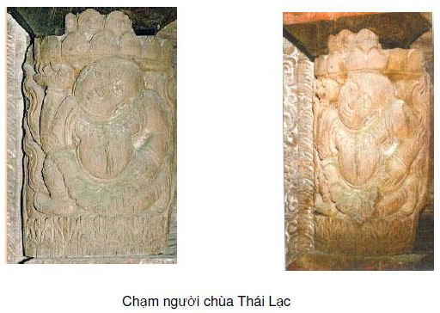
2. Chạm khắc gỗ ở chùa Thái Lạc (Hưng Yên):
- Nội dung là cảnh dâng hoa tấu nhạc.
- Nghệ thuật tạo khối tròn trên nền hoa văn dày đặt tạo tính thẩm mĩ cao.

Slide 8
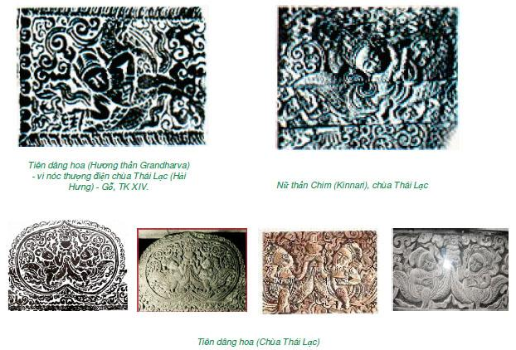

Slide 9
Hướng dẫn học tập:
- Xem lại bài.
- Chuẩn bị tiết 3 bài:
“Mỹ thuật Việt Nam từ cuối thế kỷ XIX đến năm 1954”
        + Đọc trước nội dung sách giáo khoa trang 82, 83.
        + Chuẩn bị giấy vẽ, bút chì, tẩy.

